Slide 1
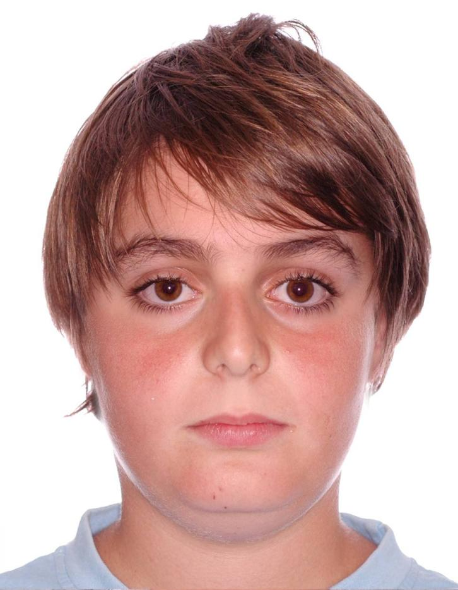
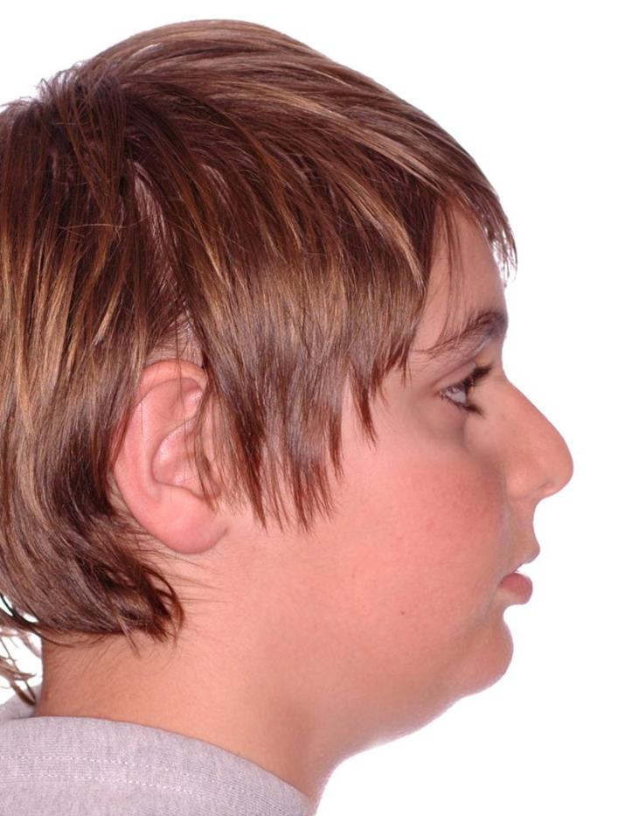
Δημήτρης
Όλα τα πρόσωπα που παρουσιάζονται δεν είναι πραγματικά αλλά έχουν δημιουργηθεί με λογισμικό επεξεργασίας εικόνας. Οποιαδήποτε ομοιότητα με πραγματικά άτομα είναι συμπτωματική.
Notes:
Copyright 2012, Δ. Χαλαζωνίτης.
Απαγορεύεται η μερική ή ολική αναπαραγωγή χωρίς την έγγραφη άδεια του συγγραφέα.

Slide 2
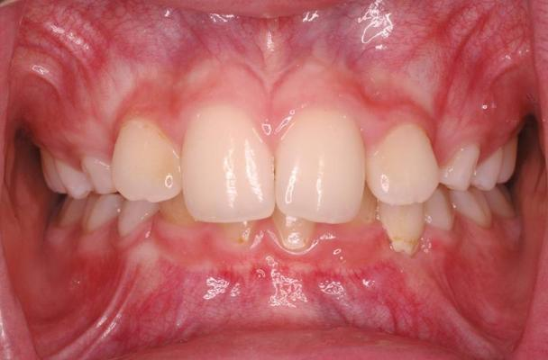
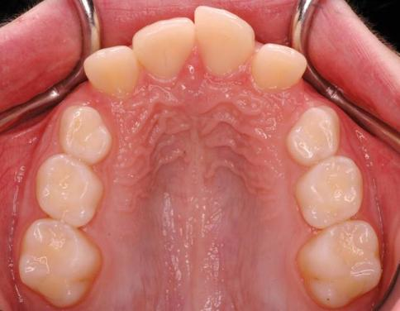
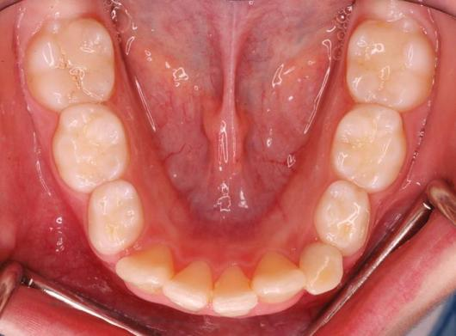
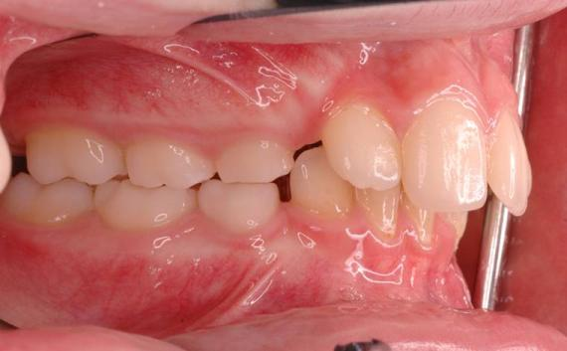
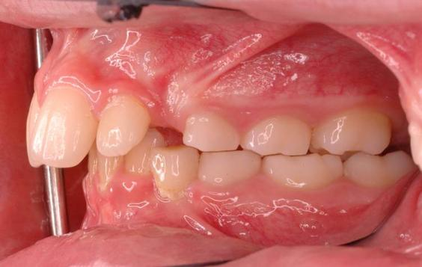
Δημήτρης

Slide 3
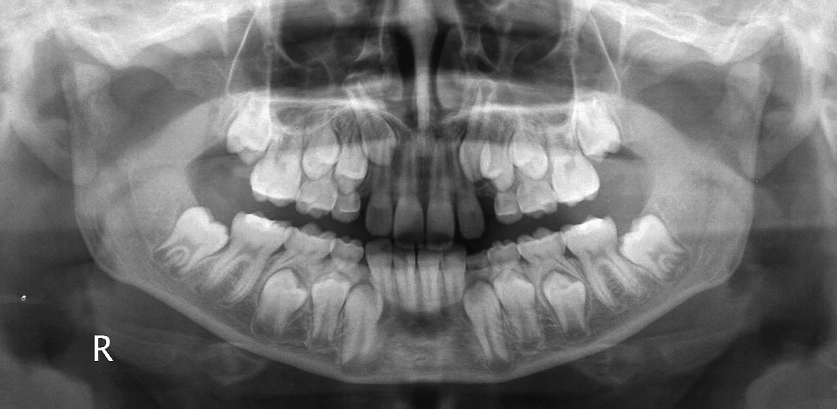
Δημήτρης

Slide 4
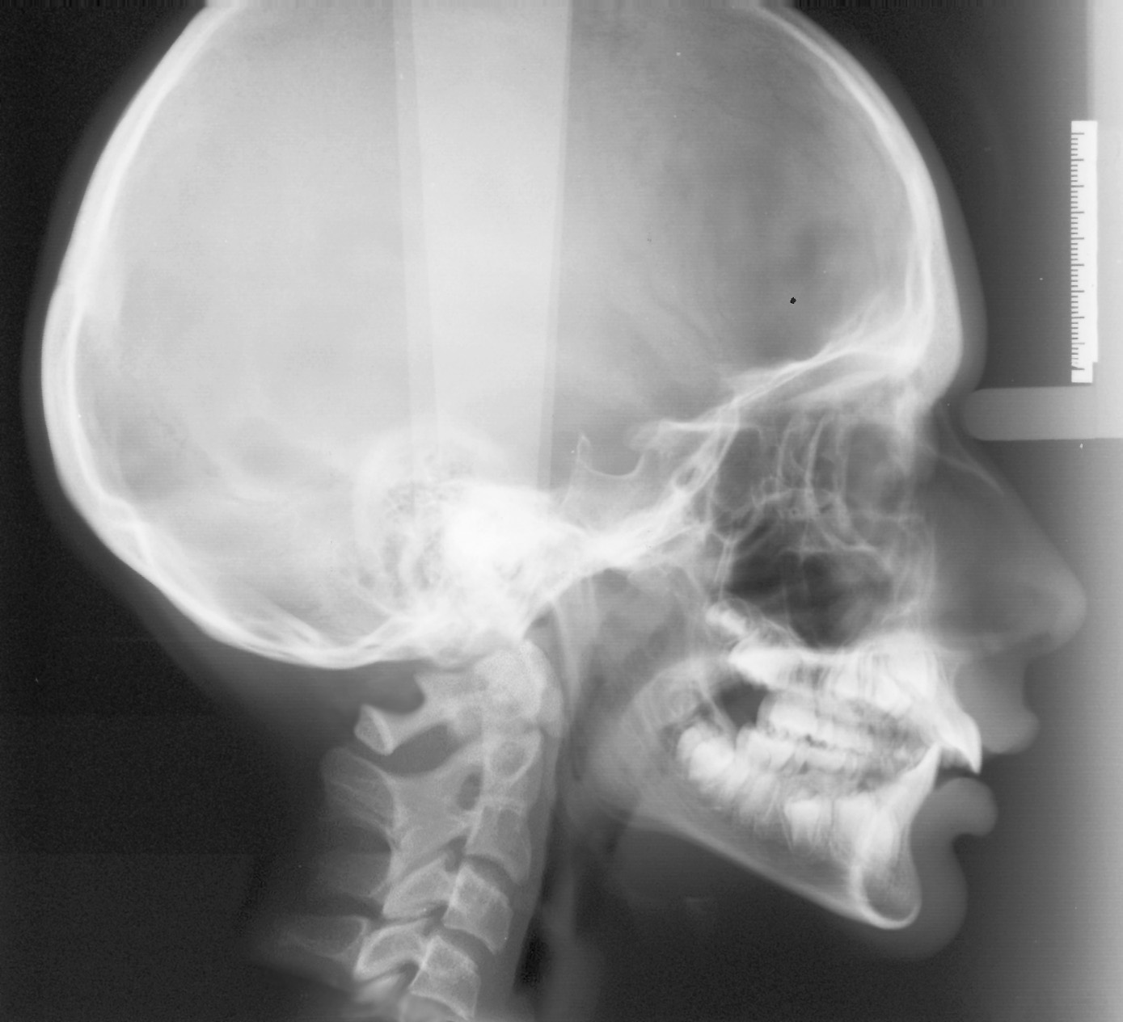
Δημήτρης

